Slide 1

Народ вчить, як на світі жить. Прислів’я. Особливість змісту і побудови. Пряме і переносне значення змісту прислів’їв
Літературне читання
3 клас
Розділ 3. Із джерел народної мудрості
Урок 33

Slide 2
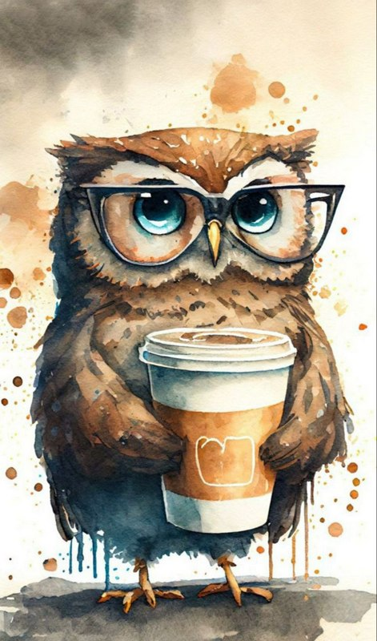
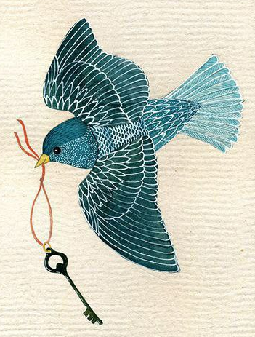
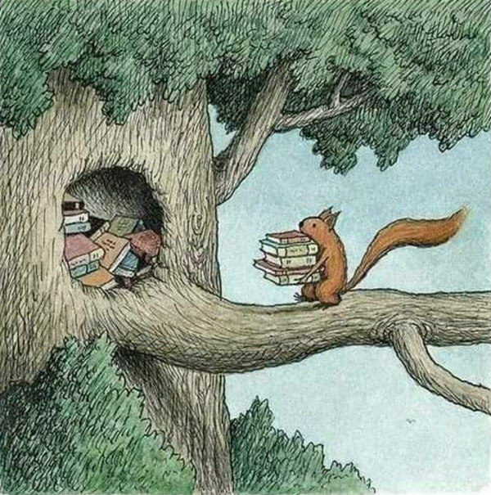
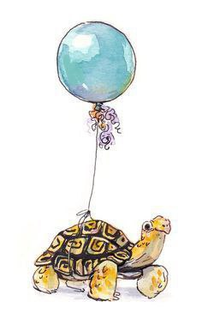
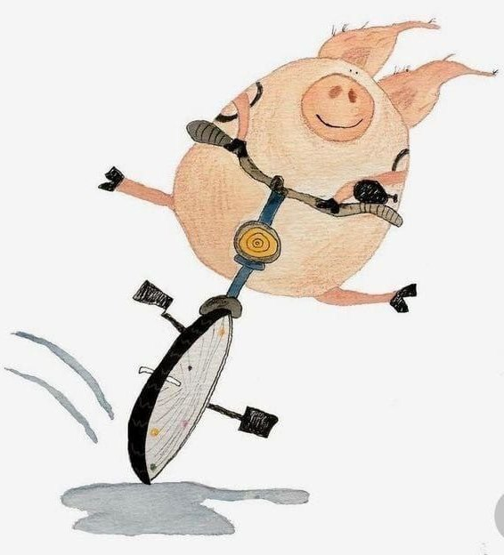
Налаштування на урок «Комікс»
Роздивись, що мають тваринки на ілюстраціях. Придумай коротку казкову історію за малюнком і слоган до нього

Slide 3
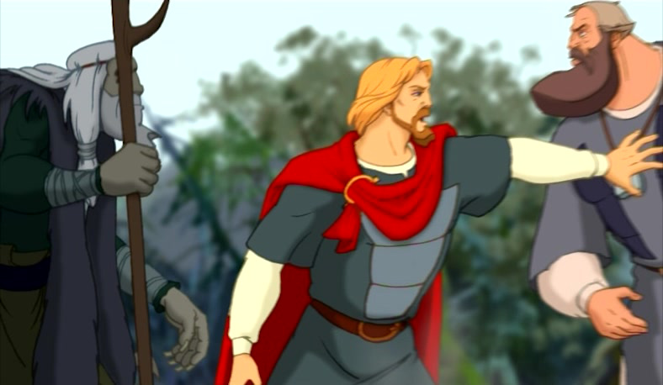
Перевірка домашнього завдання
Стислий переказ легенди за планом
ПОХОДЖЕННЯ НАЗВИ ПЕРЕЯСЛАВ
План
1. Володимир і князь печенізький домовилися про двобій.
2. Пошуки мужа, який би вийшов боротися з печенігом.
3. Бій та перемога парубка.
4. Володимир заклав город на честь слави, яку перейняв юнак.

Slide 4

Мотиваційна хвилинка
Це було давно, у 2010 році. У місті оголосили конкурс «Учитель року». Колеги висунули мою кандидатуру на участь у конкурсі.
Рішення на участь ухвалити мені було важко. Та...
Не розбивши яйця, не спечеш яєчні.
Вовка боятися — в ліс не ходити.
Не такий страшний чорт, як його малюють.
Ці три речення відіграли значну роль, я стала не тільки учасником конкурсу, а й переможцем.
Як ці три фрази назвати одним словом?
Прислів’я

Slide 5

Повідомлення теми уроку
Сьогодні на уроці ми з вами ознайомимось із мудрими повчальними народними висловами, згадаємо про ще один жанр народної творчості – прислів'я.
Прислів’я — це короткі влучні образні вислови, що часто містять римовані слова. Вони передають тривалий досвід народу: поради, схвалення, застереження. Недарма говорять: «Прислів’я вчить, як на світі жить».

Slide 6

ПЛАН РОБОТИ НАД ПРИСЛІВ’ЯМИ
Досліджуємо будову.
2. Досліджуємо зміст.
3. Порівнюємо тематику. Добираємо узагальнювальну назву для кожної групи.
4. У якій ситуації можуть бути використані ці прислів'я?

Slide 7
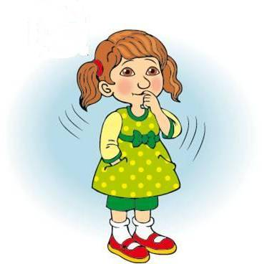
Прочитай слова. Правильно став наголос
самому
других
найцінніше
ні вкраденим
ні загубленим
ані знищеним
змовчати
не піймаєш
гостре
маже
відмір
відріж
візьме
допоможе

Slide 8

Робота над прислів'ями
• Вік живи — вік учись.
• Щоб других учити, треба самому вміти.
• Не всякий, хто читає, в читанні силу знає.
• Знання — дерево, а діло — плоди.
• З усіх скарбів знання найцінніше, тому що воно не може бути ні вкраденим, ні загубленим, ані знищеним.
Про знання
Зверни увагу, як побудовані прислів’я. З яких частин?
Яку інтонацію читання підказують розділові знаки?
Чим вони схожі за змістом? Від чого застерігає чи що схвалює прислів'я? Доберіть до прислів’їв узагальнювальну назву.
Підручник.
Сторінка
56

Slide 9
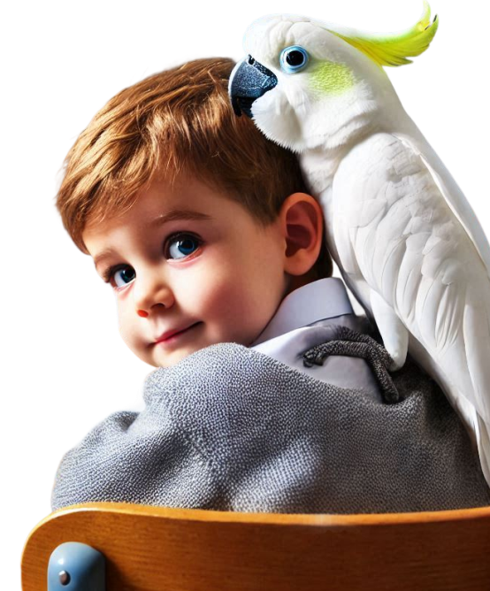
Робота над прислів'ями
• Умій сказати, умій і змовчати.
• Слово — не горобець, вилетить — не піймаєш.
• Від теплого слова і на душі тепло.
• Гостре словечко коле сердечко.
• Не той друг, хто медом маже, а той, хто правду каже.
Про слово
Зверни увагу, як побудовані прислів’я. З яких частин?
Яку інтонацію читання підказують розділові знаки?
Чим вони схожі за змістом? Від чого застерігає чи що схвалює прислів'я? Доберіть до прислів’їв узагальнювальну назву.
Підручник.
Сторінка
56

Slide 10

Робота над прислів'ями
• Хочеш більше знати, треба менше спати.
• Не вір словам, а вір справам.
• Сім разів відмір, а один раз відріж.
• Хто багато читає, той більше знає.
• Де сила не візьме, там розум допоможе.
Про розум
Зверни увагу, як побудовані прислів’я. З яких частин?
Яку інтонацію читання підказують розділові знаки?
Чим вони схожі за змістом? Від чого застерігає чи що схвалює прислів'я? Доберіть до прислів’їв узагальнювальну назву.
Підручник.
Сторінка
56

Slide 11

Складаємо прислів'я
На язиці медок,
Кого не б’є слово,
Ласий кіт до риби,
Який порядок у себе заведеш,
Ледачий двічі робить,
а скупий двічі платить.
а на серці льодок.
тому й палиця не допоможе.
та у воду лізти не хоче.
таке й життя поведеш.

Slide 12
Конструюємо прислів’я
Це прислів’я попереджає людей про те, що слово неможливо повернути назад.
Слово — не горобець, вилетить — не спіймаєш.
Так кажуть про того, хто хоче зробити одночасно декілька справ.
На двох стільцях не всидиш. За двома зайцями поженешся, жодного не спіймаєш.
Це прислів’я підказує шлях до примирення.
Згода будує, а незгода — руйнує.

Slide 13

Підсумки уроку
— Як ви розумієте вислів «Народ скаже, як зав’яже»?
— Чи згодні ви з цим прислів’ям? Свою думку обґрунтуйте.
— Які вислови народної творчості вам найбільше запам’яталися і сподобалися? Чому? Якими му дрими порадами будете керуватися в житті?
Домашнє завдання
Підручник с.56.
Прочитайте виразно прислів'я.
Вивчіть кілька прислів'їв напам'ять і намагайся вживати їх у своєму мовленні.

Slide 14













Рефлексія «Загадкові листи»
Вибери лист, який ти хочеш відкрити
(щоби відкрити лист, натисни на нього)
Сьогодні
на уроці
я навчився/
навчилася…
На уроці
я запам’ятав/
запам’ятала…
Найкраще
мені вдалося…
Найбільше
мені сподобалося…
Урок
завершую з настроєм…
Труднощі виникали…

